Slide 1


Projeto Acionamento Ar-condicionado
Aluno: Tiago Maessi
Disciplina: Software Embarcado
Profº: Francisco Santanna

Slide 2
Agenda
1.Explorando os sensores
1.1. Sensor de temperatura
1.2. Sensor receptor infravermelho
1.3. Led emissor infravermelho
2. Circuito
3. FSM
4. Controle

Slide 3
1.Explorando sensores

Slide 4
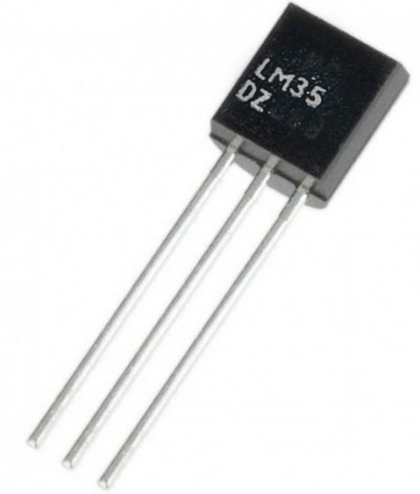
1.1Sensor de temperatura
Especificações
- Circuito integrado: LM35DZ - Tensão de operação: 4 a 20VDC - Corrente de operação: < 60mA - Faixa de medição: 0° a 100° celsius - Precisão: ±0,5° celsius - Sensibilidade: 10mV/ºC - Conexão de saída: analógica - Peso: 1g

Slide 5
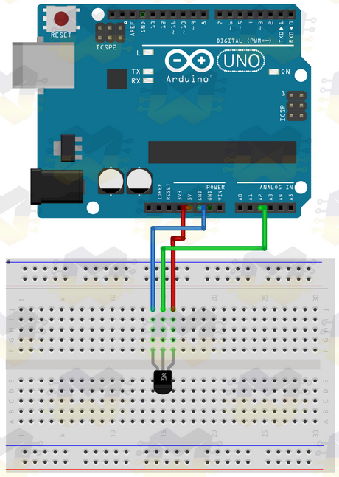
1.1 Sensor de temperatura
circuito

Slide 6
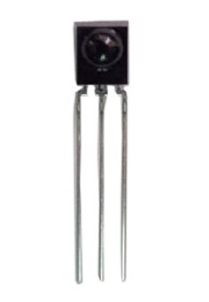
1.2 sensor receptor infravermelho
Especificações
– Tensão de operação: 2,7V – 5.5VDC – Distância de sensoriamento: 14 metros
– Consome 2mA; – Frequência 38KHz

Slide 7
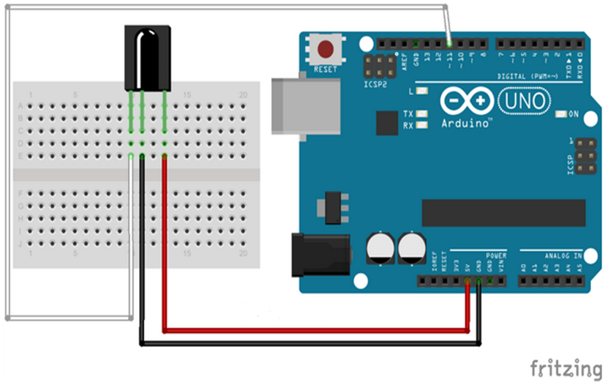
1.2 sensor receptor infravermelho
circuito

Slide 8

1.3 Led emissor infravermelho
Especificações
- Tensão de operação: 5VDC - Corrente de operação: 30 a 60mA - Comprimento da onda do LED IR: 940nm - Ângulo: 15º ~ 30° - Peso: 1g

Slide 9
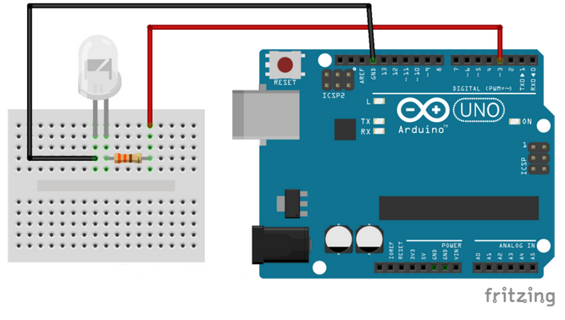
1.3 Led emissor infravermelho

Slide 10
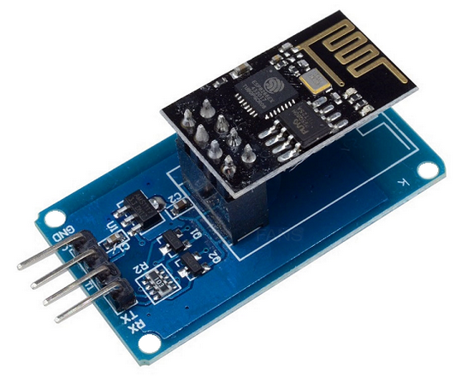
1.4 Módulo Wi-Fi ESP8266 Esp01
O adaptador possui os pinos GND (alimentação), VCC (alimentação), TX (conexão serial) e RX (conexão serial). A alimentação do adaptador é feita com 5V, pois o mesmo já possui um regulador de tensão AMS1117 que abaixa a tensão de 5V para 3.3V. Além disso, o adaptador já conta com componentes que garantem estabilidade no fornecimento de tensão e corrente para funcionamento do ESP8266 ESP-01.

Slide 11
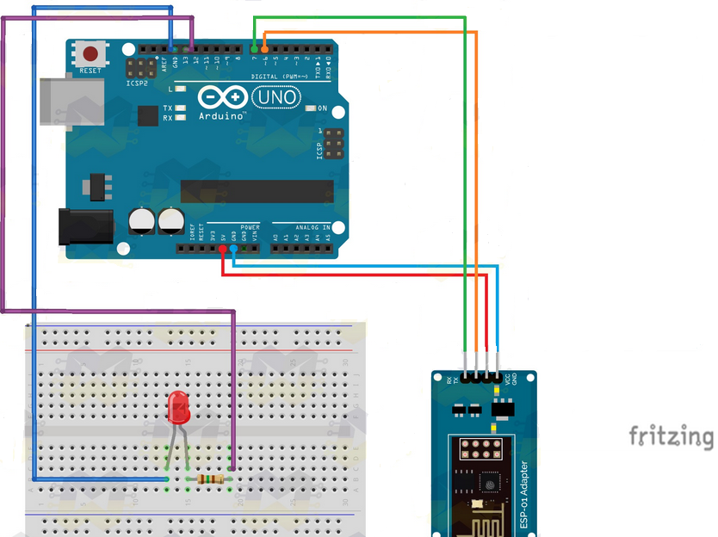
1.4 Módulo Wi-Fi ESP8266 e esp01
circuito

Slide 12
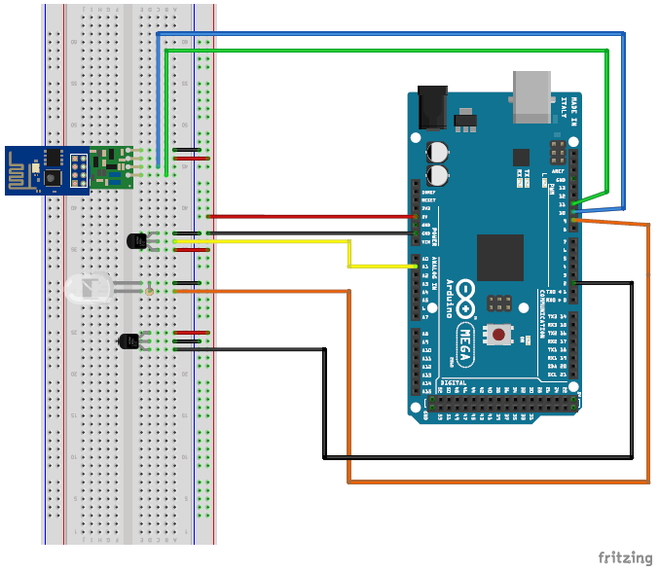
2 Circuito
Notes:
<número>

Slide 13
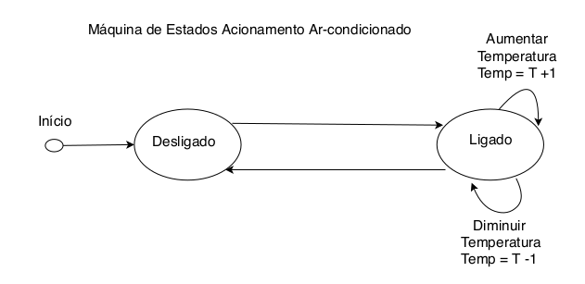
3 FSM

Slide 14
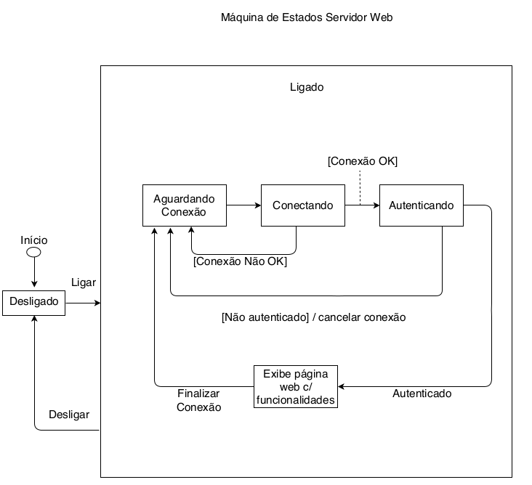
3 FSM

Slide 15
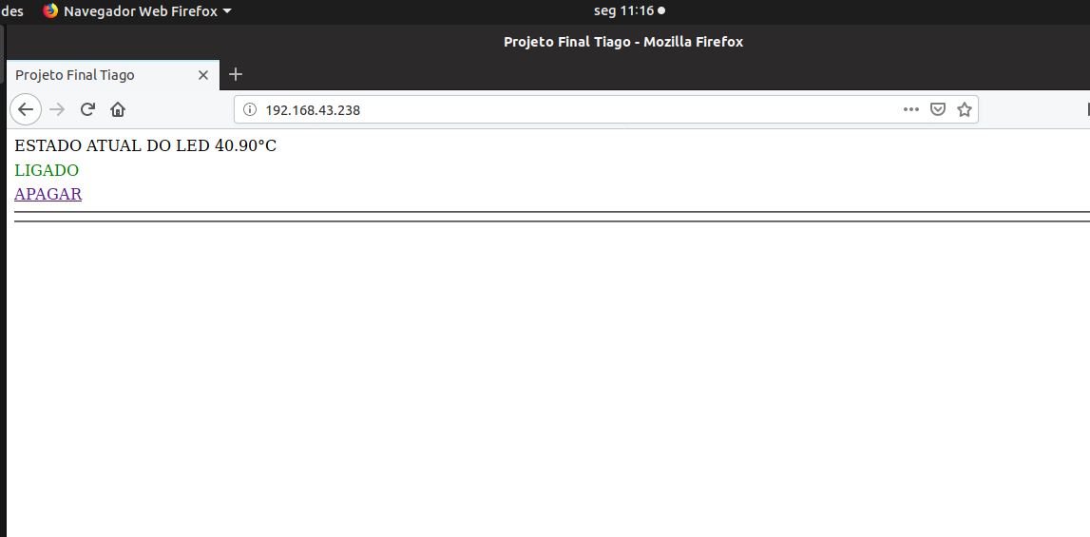
4 Controle

Slide 16
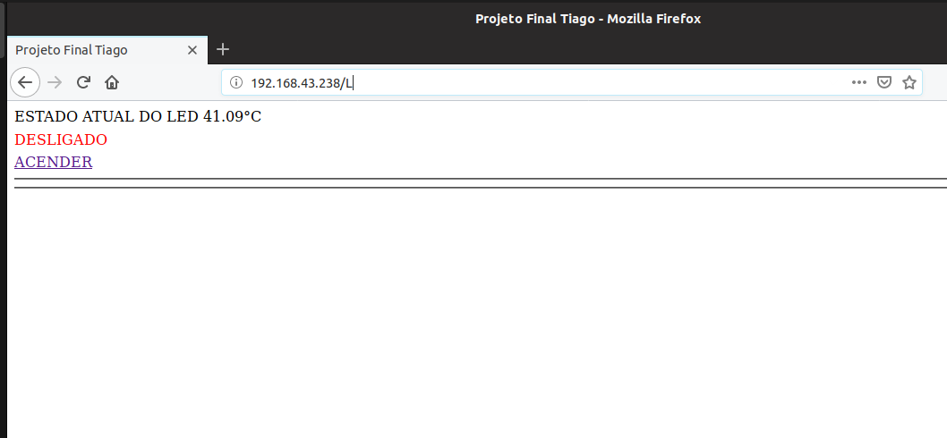
4 Controle

Slide 17
Dúvidas
E-mail: tiago.maessi@gmail.com

